Slide 1
Rehabilitering ved nevrologiske tilstander

Slide 2
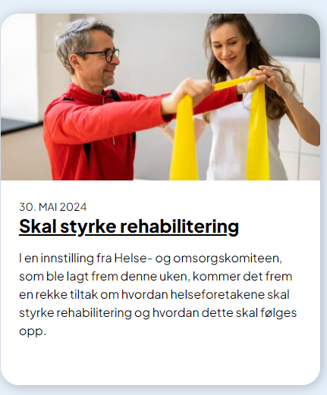

Slide 3
Hva er rehabilitering?
Spesialisert rehabilitering
Spesialisthelsetjenesten
Kommunal rehabilitering
Rehabiliteringsinstitusjoner
Andre kommunale rehabiliteringstiltak
Hverdagsrehabilitering
Fokus på best mulig funksjon i hverdagen

Slide 4
Hva er rehabilitering, forts
Rehabilitering etter spesifikke, metoder vha et tverrfaglig team
Enklere tiltak for å bedre et spesifikt funksjonsutfall
Øving i å bli mest mulig selvstendig uten å involvere tverrfaglig rehabiliteringsteam
Spise selv
Kle på seg selv
Ivareta personlig hygiene

Slide 5
Vanligste nevrologiske diagnoser som ofte har behov for rehabiliteringstiltak/tverrfaglig oppfølging
Hjerneslag
Parkinsons sykdom
MS
ALS
Muskelsykdommer
Andre kroniske nevrologiske sykdommer hvor pasienter opplever gradvis forverring

Slide 6
Formål med rehabilitering
Gjenvinne tapt funksjon
Forebygge/redusere videre funksjonstap
«all form for strukturert aktivitet med fokus på vedlikehold av funksjon er egentlig et rehabiliteringstiltak»
Tverrfaglig behandling
Fokus på egenaktivitet

Slide 7
Hvordan oppnå best mulig effekt av rehabilitering
Tidlig start etter sykdomsdebut
Vedlikehold i eget hjemmemiljø
Individuelt tilpasset

Slide 8
Ressurser i egen avdeling
Lege
Sykepleier
Fysioterapeut
Ergoterapeut
Logoped
Klinisk ernæringsfysiolog
Sosionom
Nevropsykolog

Slide 9
Hva gjøres under innleggelse?
Lege vurderer indikasjon for henvisning til medlemmer i tverrfaglig team
Tverrfaglige møter 3 ggr pr uke
Drøfting av tiltak under innleggelse og etter utskrivelse
Hjerneslag: følger etablerte anbefalinger i pakkeforløp for vurdering av rehabiliteringsbehov
Starte rehabiliteringsprosessen med en gang

Slide 10
Ved utskrivelse
Vurdere behov for videre rehabiliteringsopplegg, samt nivå for behandling.
Ta kontakt med relevant sted
Viktig å definere mål for et rehabiliteringstiltak

Slide 11
Mulighetsrom
Veiledning av kommunale tverrfaglige ressurser
Moderne behandling
Poliklinisk
Dagtilbud (SNR med et stort pasienthotell)
Kortere og flere rehabiliteringsopphold med et definert intervall
Redusere «skippertaksmetoden»
Samarbeid med klinikk for kreft og rehabilitering
Seksjon for fysikalsk medisin ved Ålesund sykehus
Aure rehabiliteringssenter
Mulighetsrom for å etablere moderne behandlingsprinsipper
Tett relasjon med avdeling for nevrologi, øye og klinisk støtte
Nevrolog, nevropsykolog, andre

